Slide 1

Rapport mensuel marketing
Ce rapport présente les résultats des ventes et l’évolution du chiffre d'affaires pour le mois de Février.

Slide 2
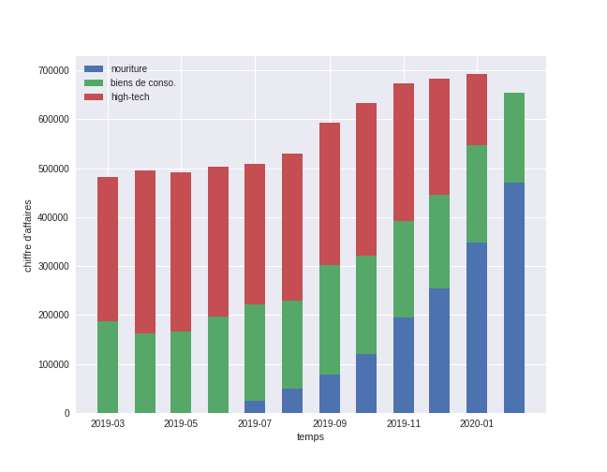
Proportion des ventes par catégories de produits
On observe une baisse du chiffre d’affaires en février dû à l’arrêt de la catégorie High Tech.
La catégorie nourriture, est celle qui fait le plus de CA*( environ 80 % du CA de février)
La part de CA des biens de consommations reste stable.
Dans la continuité, on devrait remplacer la catégorie High-Tech par la catégorie nourriture dont la part de CA va augmenter exponentiellement.
*Chiffre d'affaires
Notes:
Graphique : Histogramme empilé. On remarque une baisse du chiffre d'affaires dû à l’arrêt du High-Tech. On avait commencé à amorcer l’arrêt depuis la fin janvier. La nourriture est la catégorie qui se vends le plus (80% du CA) / 20% de biens de consommation. Lancement de la nourriture en juillet 2019 et cela dépasse le CA HT donc dans la continuité, on devrait remplacer le HT par la nourriture qui va continuer d’augmenter ( 25000-100000) faire le pourcentage, la proportion. Les biens de conso vont rester stable dans le temps (200000).

Slide 3
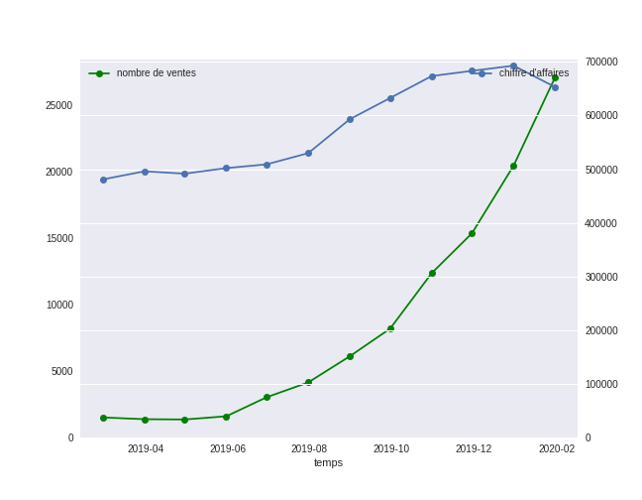
Analyse du chiffre d’affaires dans le temps par rapport aux ventes
Comme sur le graphique précédent, on peut remarquer la baisse du CA par rapport aux ventes à cause de l’arrêt de la section high-tech en janvier 2020.
Parallèlement, il y’a une continuité des ventes qui dépasse le CA en février.
Nous avons lancé la catégorie nourriture en juillet 2019 et nous avons eu une nette progression dans les ventes.
La tendance, serait à une régularisation du CA et une hausse de celui-ci dans les prochains mois grâce à la catégorie nourriture.
Notes:
Graphique : Courbe avec marques = On peut mettre ce graphique en relief avec le graphique précédent. On observe bien une chute du chiffre d'affaires par rapport aux ventes.

Slide 4
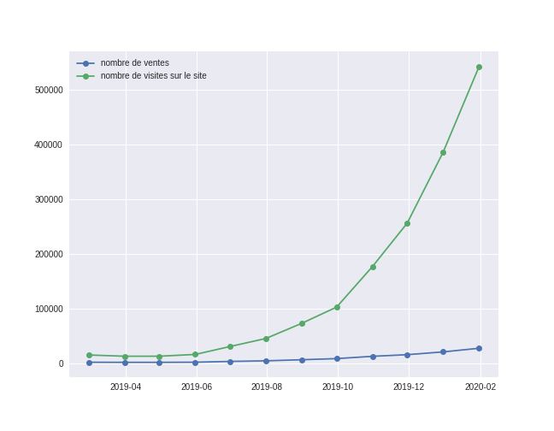
Ratio nombre d’achats et nombre de visites sur le site
Le graphique montre que le nombre de visites n’est pas proportionnels aux nombres de ventes.
On observe que le nombre de visites augmente avec l’implémentation de la catégorie nourriture sur le site.
Il y a beaucoup de traffic sur le site mais, ce traffic n’aboutit pas forcément à des ventes.
Notes:
Graphique : Courbes empilées avec marques = Le nombre de ventes augmente avec l’implémentation de la nourriture dans les ventes et le nombre de visites ne cesse d’augmenter. Mais, le temps pour acheter augment (2 min pour quelques secondes avant voir graphique site) . On peut voit que le nombre de visites n’est pas proportionnel au nombre de vente. Le nombre de vente restent stable. Hypothèse : bcp plus de personnes viennent sur le site mais ils ne consomment pas forcément.

Slide 5
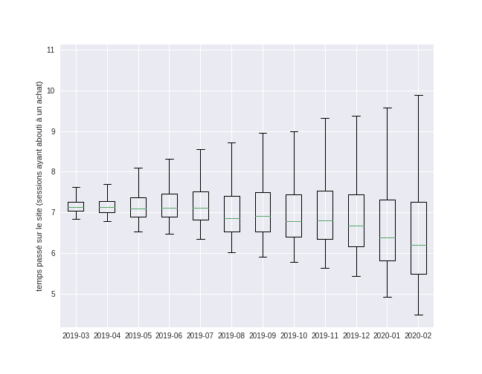
Variabilité du temps passé par les visiteurs sur le site web
On observe une différence de comportements entre les nouveaux consommateurs et les anciens.
L’écart entre le temps passé sur le site et le temps moyen d’achat se creuse avec l’arrivée de nouveaux clients.
Il faudrait améliorer le parcours client pour que les nouveaux clients passent moins de temps sur le site .
Notes:
Graphique : boîte à moustache = On observe une différence dans les comportements des consommateurs entre les anciens clients et les nouveaux clients. Médiane = 50% des clients passent +6min30 et -6min30 pour faire un achat. Il faut fluidifer la navigation pour permettre aux utilisateurs de se retrouver sur le site et d’y passer moins de temps.

Slide 6
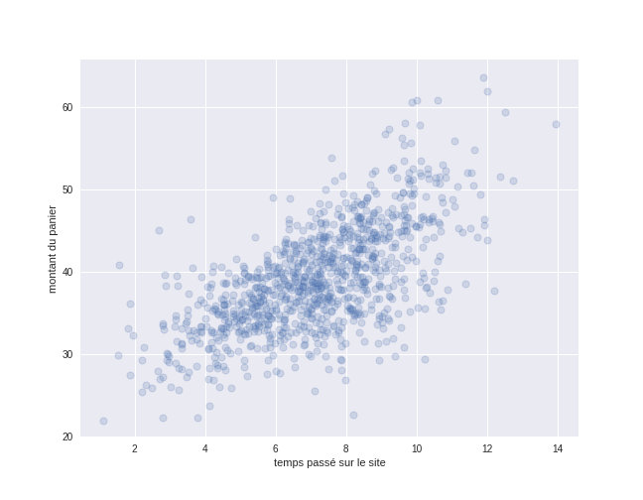
Temps passé par les visiteurs sur le site web et montant du panier (€)
On peut mettre ce graphique en perspective avec le graphique précédent. On observe que le montant du panier moyen se situe vers 40 euros et qu’il y a beaucoup d’achats entre 6 et 8 min de temps passé sur le site.
On remarque, qu’il y a une forte corrélation linéaire positive : Plus on passe de temps sur le site plus le montant du panier augmente. On peut tracer la droite de régression qui montre cette force et la relation entre les deux variables.
Notes:
Graphique : Nuage de point = Forte corrélation linéaire positive entre le temps passé sur le site et le montant du panier. Plus le client passe de temps sur le site, plus le montant de son panier augmente. Le panier moyen est de d’environ 40 euros et le temps passé sur le site est de 7 à 8 min. On peut tracer la droite de régression qui se rapproche le plus de tous les points afin de montrer la force et la relation entre les 2 variables.

Slide 7
Merci

